Slide 1






1.KHỞI ĐỘNG
Xem video và cho biết video gợi em nhớ tới những trò chơi dân gian nào?
Notes:
https://www.youtube.com/watch?v=nGOGDL8cIso

Slide 2


Slide 3
1. KHỞI ĐỘNG
Em đã từng chơi/ có biết về những trò chơi dân gian đó không? Để có thể chơi được các trò đó, chúng ta cần phải biết điều gì?

Slide 4




BÀI 9: HÒA ĐIỆU VỚI TỰ NHIÊN
Kĩ năng viết:
VIẾT BÀI VĂN THUYẾT MINH VỀ
QUY TẮC HOẶC LUẬT LỆ TRÒ CHƠI HAY HOẠT ĐỘNG

Slide 5

I. TÌM HIỂU YÊU CẦU CỦA KIỂU VĂN BẢN
Quan sát ô chỉ dẫn “Yêu cầu đối với bài văn thuyết minh về quy tắc hoặc luật lệ trong trò chơi hay hoạt động” (SGK/tr.91).

Slide 6
I. TÌM HIỂU YÊU CẦU CỦA KIỂU VĂN BẢN
(?) Kiểu bài thuyết minh về quy tắc hoặc luật lệ trong trò chơi hay hoạt động cần đáp ứng những yêu cầu nào về nội dung?

Slide 7
I. TÌM HIỂU YÊU CẦU CỦA KIỂU VĂN BẢN
(?) Tại sao phải giới thiệu hoàn cảnh diễn ra và đối tượng tham gia trò chơi hay hoạt động?

Slide 8
I. TÌM HIỂU YÊU CẦU CỦA KIỂU VĂN BẢN
Nếu không trình bày tường minh về các quy tắc hoặc luật lệ cũng như bỏ qua việc nêu trình tự các bước cần thực hiện thì sự hình dung của người đọc về trò chơi hay hoạt động sẽ gặp những khó khăn gì?

Slide 9
I. TÌM HIỂU YÊU CẦU CỦA KIỂU VĂN BẢN
Tại sao phải nêu vai trò, tác dụng của trò chơi hay hoạt động đối với con người?

Slide 10
I. TÌM HIỂU YÊU CẦU CỦA KIỂU VĂN BẢN
Khi tham gia một trò chơi hay hoạt động, việc tìm hiểu ý nghĩa của nó có tác dụng gì?

Slide 11
I. TÌM HIỂU YÊU CẦU CỦA KIỂU VĂN BẢN
1. Yêu cầu của kiểu văn bản
Khái niệm: Kiểu bài thuyết minh về quy tắc hoặc luật lệ trong trò chơi hay hoạt động là giới thiệu những quy định mà các thành viên tham gia trò chơi hay hoạt động ấy cần tôn trọng và tuân thủ

Slide 12



I. TÌM HIỂU ĐẶC ĐIỂM CỦA KIỂU VĂN BẢN
Yêu cầu của kiểu văn bản:
Giới thiệu những thông tin cần thiết về trò chơi hay hoạt động (hoàn cảnh diễn ra, đối tượng tham gia).
Miêu tả được quy tắc hoặc luật lệ của trò chơi hay hoạt động.
Nêu được vai trò, tác dụng của trò chơi hay hoạt động đối với con người.
Nêu được ý nghĩa của trò chơi hay hoạt động

Slide 13
1. Đặc điểm của kiểu văn bản
Khái niệm: Kiểu bài thuyết minh về quy tắc hoặc luật lệ trong trò chơi hay hoạt động là giới thiệu những quy định mà các thành viên tham gia trò chơi hay hoạt động ấy cần tôn trọng và tuân thủ
Yêu cầu của kiểu văn bản
Các bước cần lưu ý khi thực hiện kiểu bài:

Slide 14
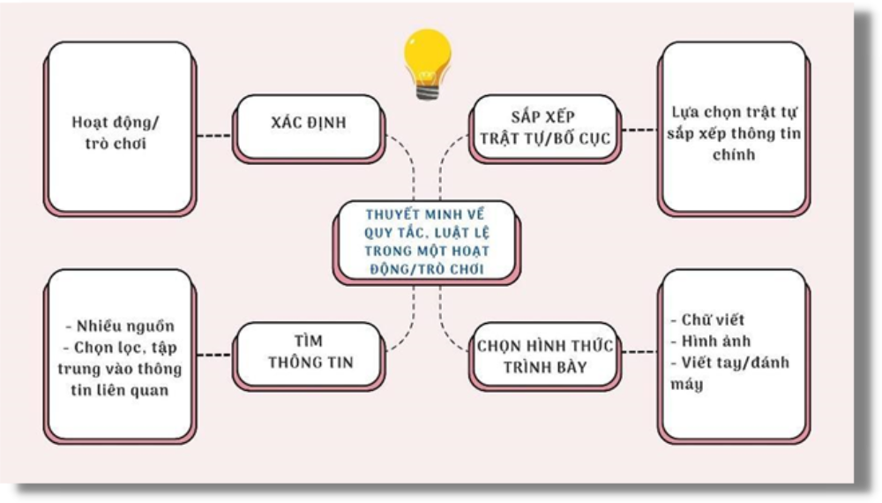
1. Đặc điểm của kiểu văn bản

Slide 15
1. Đặc điểm của kiểu văn bản
Vì sao cần phải tìm thông tin về hoạt động/trò chơi ở nhiều nguồn khác nhau?

Slide 16
1. Đặc điểm của kiểu văn bản
Vì sao bài văn thuyết minh về quy tắc, luật lệ của một hoạt động/trò chơi nên kèm theo hình vẽ hoặc tranh ảnh minh họa?

Slide 17

2. Bảng kiểm tham khảo
 | NỘI DUNG KIỂM TRA | ĐẠT | CĐ
Nhan đề̀, Mở đầu | Nhan đề nêu được quy tắc, luật lệ của hoạt động/trò chơi cần thuyết minh.
Nhan đề, Mở đầu | Lí do thuyết minh quy tắc, luật lệ của hoạt động/trò chơi.
Phần chính | Giới thiệu mục đích bối cảnh, thời gian, không gian diễn ra hoạt động và sự cần thiết thực hiện hoạt động theo quy tắc.
Phần chính | Trình bày các điều khoản/nội dung của quy tắc, luật lệ.
Phần chính | Sử dụng từ ngữ thể hiện được trình tự các điều khoản nội dung thuyết minh.
Phần chính | Hướng đến việc tác động hay thuyết phục người đọc tuân thủ quy tắc hay luật lệ.
Kết thúc | Khẳng định ý nghĩa của việc tuân thủ quy tắc hay luật lệ.
Kết thúc | Đưa ra khuyến nghị, động viênđối với người đọc/người nghe (nếu có).

